Slide 1



OBESITATERAKO FARMAKOAK
31 Liburukia, 5 Zb 2023

Slide 2
AURKIBIDEA
SARRERA
  Sailkapena
  Osasunean duen inpaktua
OBESITATEAREN PREBENTZIOA: BIZTANLERIAREN ARABERAKO IKUSPEGIAREN BEHARRA
NEURRI EZ-FARMAKOLOGIKOAK
OBESITATEAREN TRATAMENDU FARMAKOLOGIKOA
  Obesitaterako farmakoak erabiltzeko printzipio orokorrak
  Eraginkortasuna eta segurtasuna: terapeutikan behar duen lekua
    - Orlistata
    - Naltrexona-bupropiona
    - arGLP-1: liraglutida y semaglutida
    - Tirzepatida
FUNTSEZKO IDEIAK

Slide 3
SARRERA
OMEren arabera, obesitatea gaixotasun kroniko konplexu multifaktoriala da, gehiegizko adipositatea ezaugarri duena, zeinak osasunerako arriskua baitakar, kasu gehienetan ingurune obesogenikoen, faktore psikosozialen eta genetikoen ondorioz.
Mundu mailan epidemia-dimentsioak ditu, eragin handia sortuz gaixotze-tasan eta hilkortasun-tasan.
Obesitatearen prebalentzia: Euskadin, % 13,5ekoa 18 urtetik gorako pertsonen kasuan eta % 11,1ekoa 2 eta 17 urte bitarteko biztanleriari dagokionean.
Obesitatearen prebentzioa kritikoa da haurtzaroan eta nerabezaroan.
Obesitatearen prebalentzia handiagoa da maila sozioekonomiko apalagoetan.
2023ko Obesitatearen Munduko Atlasa-ren aurreikuspenen arabera, obesitatearen prebalentzia % 37 izango da Espainian 2035ean, eta haurrena % 2,5 igoko da urtero 2020-2035 aldian.

Slide 4
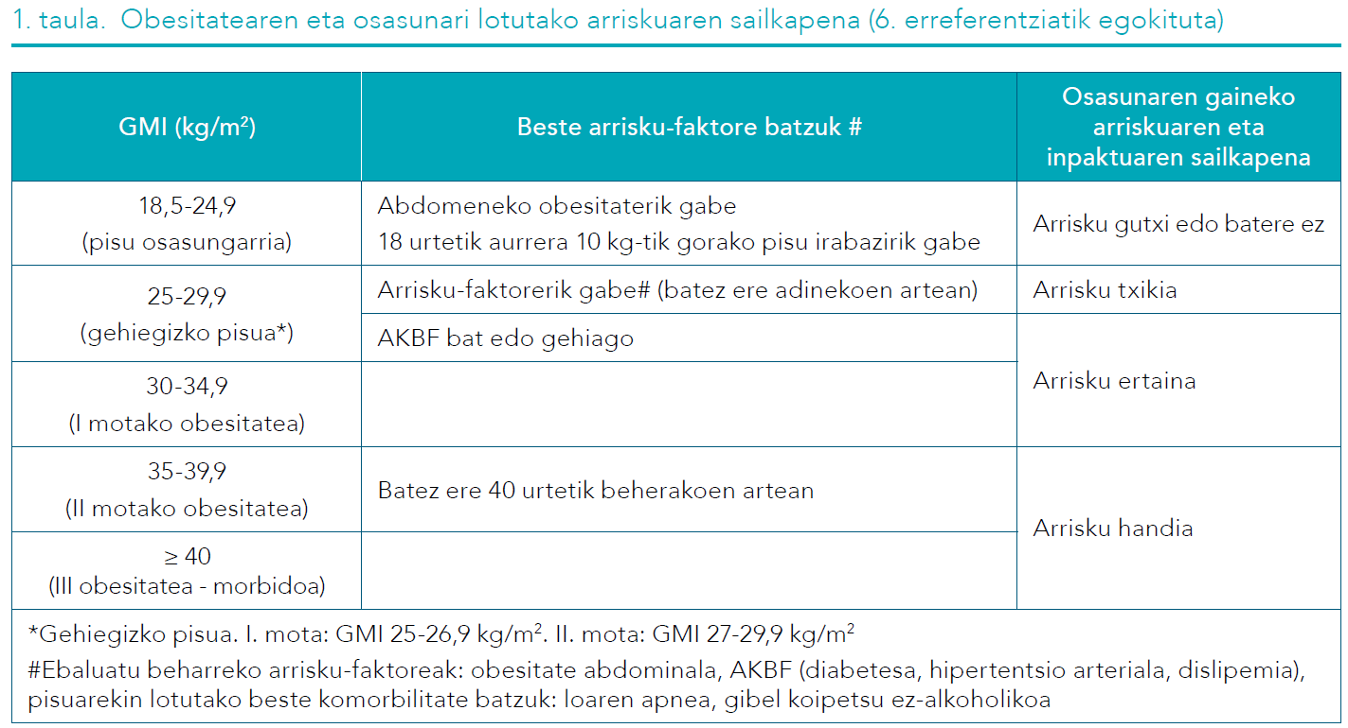
SAILKAPENA
Paziente bakoitzaren arriskuaren ebaluazioak aldagai hauek hartzen ditu barnean: gorputz-masaren indizea (GMI), sabelaldeko obesitatearen presentzia, arrisku kardiobaskularreko faktoreak (AKBF) eta beste komorbilitate batzuk (loaren apnea, gibel koipetsu ez-alkoholikoa)
GMIa ez da adipositate zentralaren zuzeneko neurria, eta, beraz, komenigarria da perimetro abdominalaren neurketarekin konbinatzea, arrisku-iragarle independentea baita. Obesitate zentrala honela definitzen da: ≥ 102 cm-ko perimetro abdominala gizonezkoetan, eta ≥ 88 cm-koa emakumeetan.

Slide 5
OSASUNEAN DUEN INPAKTUA
Obesitatearen ondorio kaltegarriak dira: heriotza-tasa handitzea, 2 motako diabetes mellitusa (DM2), FRCVa handitzea (hipertentsioa, hiperlipemia), gertakari kardiobaskularrak eta konplikazio muskulu-eskeletikoak. Areagotzen du, halaber, behazun-harrien arriskua, gibeleko esteatosiarena, loaren apnearena, errefluxu gastroesofagikoarena, artrosiarena eta minbiziarena.
Obesitatea gutxienez 13 minbizi motaren kausa da (besteak beste, bularrekoa, kolon eta ondestekoa, giltzurrunetakoa, gibelekoa, obulutegikoa, mieloma anizkoitzekoa edo meningiomakoa). Aurreikusten da hurrengo hamarkadetan obesitateak tabakoaren tokia har dezakeela Europako zenbait eskualdetan, prebenitu daitekeen minbiziaren arrisku-faktore nagusi gisa.
Obesitateari lotutako estigma soziala eta osasun mentalaren gaineko ondorio kaltegarriak ere kontuan hartu behar dira.
Bestalde, gehiegizko pisuari eta obesitateari aurre egiteak hainbat onura dakarzkio osasunari, arrisku-faktoreei (hipertentsioa, dislipemia), eta DM2ri eta gertakari kardiobaskularren murrizketari dagokienez. Beste onura batzuk dira gernu-inkontinentzia hobetzea, loaldiko apnea hobetzea, eta baita depresioa, bizi-kalitatea, gaitasun funtzionala eta mugikortasuna hobetzea ere. Ebidentziak hilkortasunaren murrizketa ere iradokitzen du.
INFAC buletin honen helburua: helduen obesitaterako farmakoak berrikustea: eraginkortasuna, segurtasuna, indikazioak, baimendutako farmakoen alderdi praktikoak (merkaturatuak ala ez) eta terapeutikan duten lekua ezartzea.

Slide 6
OBESITATEAREN PREBENTZIOA: BIZTANLERIAREN ARABERAKO IKUSPEGIAREN BEHARRA
Obesitatea gertatzen da koipe eta azukre ugari duten elikagai osasungaitzen kontsumoarekin lotutako desoreka energetikoa dagoenean, jarduera fisikorik ezaz lagunduta.
Obesitatearen garapenean eragina duten faktore asko daude, hala nola aurrejoera genetikoa, bizi-estiloak eta gizarte-determinatzaileak. Hala ere, dagoen prebalentzia handia eta goranzko joera testuinguru obesogenikoarekiko esposizio jarraituak azaltzen ditu.
Profesional sanitario eta paziente askok uste dute obesitatea bizimodu desegokien emaitza dela, eta bizi-estilo horiek pertsonen borondatezko kontrolpean daudela. Ideia horrek obesitatea duten pertsonak estigmatiza ditzake, eta errezeloak sor ditzake eskuragarri dauden esku-hartzeak erabiltzean.
Obesitatearen prebentzioak gizarte- eta populazio-ikuspegi bat eskatzen du, erantzukizun indibidualetik harago doana; alegia, elikagai osasungarri eskuragarrietarako irispidea hobetuko duten eta jarduera fisikoa sustatuko duten politika publikoak ezarriz.
OMEk erreferentzia-esparru berri bat proposatzen du osasun-zerbitzuak emateko, obesitatearen prebentzioa eta maneiua barne hartuko dituena, unibertsala, irisgarria, eskuragarria eta jasangarria izango dena, eta barne hartuko dituena autozainketa, esku-hartze komunitarioa, lehen mailako arreta eta obesitatean espezializatutako zerbitzuak.

Slide 7
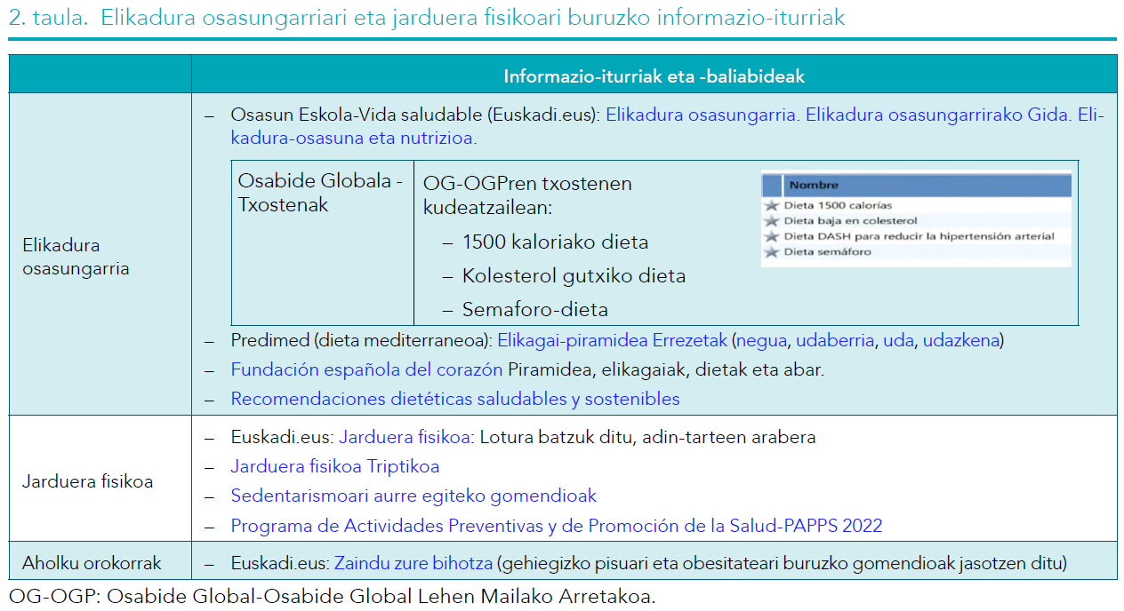
NEURRI EZ-FARMAKOLOGIKOAK
Hasierako tratamendua bizi-estiloen gainean esku hartzean datza, elkarrekin konbinatuz kaloria gutxiago duen dieta osasungarria, jarduera fisikoa handitzea, eta portaera aldatzea. Esku-hartze horiekin % 5-% 7ko pisu-galera lortu ohi da, eta hori osasuneko onurekin lotzen da.
  Pisua galtzeko orduan, jarduera fisikoa kaloria-murrizketa bezain eraginkorra ez bada ere, pisu-galerari eusteko iragarle ona da.
  Portaera aldaketak lagundu egiten du dietarekiko eta ariketa fisikoarekiko atxikimendua indartzen, bai eta epe luzeari begira aldaketei eusten ere.

Slide 8
OBESITATEAREN TRATAMENDU FARMAKOLOGIKOA
Historikoki, obesitaterako farmakoek eraginkortasun apala eta kontrako efektu garrantzitsuak izan dituzte. Horren ondorioz, horietako asko merkatutik kendu dira (errimonabanta 2009an, sibutramina 2010ean edo lorkaserina 2020an); fentermina/topiramatoa bezalako beste farmako batzuk baztertu egin ditu Medikamentuen Europako Agentziak, kontrako efektuak zituelako.
Baimenduriko farmako berri batzuk (semaglutida eta tirzepatida, esate baterako) eta aztertzen ari diren beste molekula batzuk, pisua murrizteko potentzia handiagoa dutela eta eraginkorragoak direla dirudi, aurreko farmakoekin alderatuta.
Izan ere, 2021ean AEBetan obesitatea tratatzeko semaglutida merkaturako zenetik, mundu guztian izandako eskaera handiaren ondorioz arGLP-1 farmakoaren hornidura-falta handia izan da; halako neurrian non AEMPS agentziak gomendioak eman behar izan dituen, farmako horiek diabetesa tratatzeko baliatzen dituzten pazienteen gaineko inpaktua arintzeko; hornidura-faltak 2023. urte osoan zehar jarraitzea espero da.

Slide 9
Obesitaterako farmakoak erabiltzeko printzipio orokorrak
Tratamendu farmakologikoa hasteko erabakia indibidualizatua izan behar da, tratamendu-aukera desberdinek (hala nola bizi-estiloen aldaketa, farmakoak edo kirurgia eta gailuak) izan ditzaketen onurak eta arriskuak kontu handiz baloratu ondoren.
Hona hemen tratamendu farmakologikoa aplikatzeko nahitaezko baldintza: obesitatea (GMI ≥ 30 kg/m2) edo gehiegizko pisua (GMI ≥ 27 kg/m2) duten pertsonentzat eta pisuarekin lotutako komorbilitatea (hipertentsioa, dislipemia, gaixotasun kardiobaskularra, loaren buxadura-apnea, prediabetesa edo DM2) dutenentzat, eta aurreko 3-6 hilabeteetan bizi-estiloak aldatzeko esku-hartze integralaren bidez % 5eko pisu-galera, gutxienez, lortu ez izana.
Farmakoekin batera, ezinbestekoa da dieta osasungarria egitea, kaloriak murriztea, jarduera fisikoa handitzea eta portaerak aldatzea; horiek gabe, medikazio hutsa ez da eraginkorra.
Komorbilitatearen tratamendua beharrezkoa denean, komeni da pisua murrizten lagundu dezaketen farmakoak hautatzea, eta pisua handitzen dutenak baztertzen saiatzea (ikusi 3. taula).
Garrantzitsua da pazienteei zenbait gauza jakinaraztea:
  Banakako erantzuna oso aldakorra da.
  Pisua galtzeko helburuek errealistak izan behar dute. % 5etik % 10era bitarteko pisu-galera oso emaitza ona da, eta % 10etik gorako pisu-galera, bikaina.
  Behin efektu terapeutiko maximoa lortu ondoren, lautada-aldia izaten da, eta pisu-galera gelditu egiten da: estrategia gehigarriak behar dira pisu gehiago galtzeko. Garrantzitsua da bereiztea pisua galtzearen eta pisu-galerari eustearen artean.
  Tratamendu farmakologikoa amaitzen denean, espero izatekoa da pisua berreskuratzea.
  Tratamendua lehenago amaitzea plantetu behar da, baldin eta denbora jakin batean proposatutako helburuak lortzen ez badira.

Slide 10
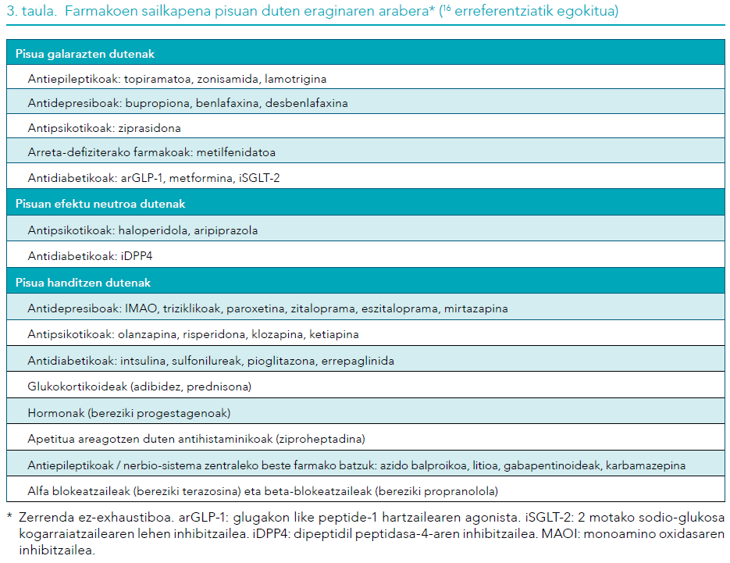
Obesitaterako tratamendu farmakologikoa

Slide 11
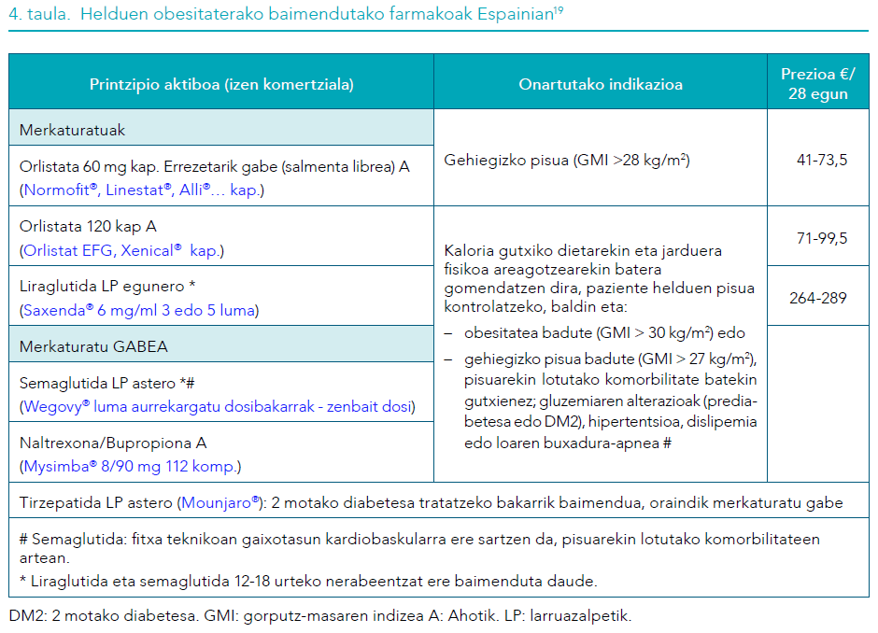
Obesitaterako tratamendu farmakologikoa

Slide 12
Eraginkortasuna eta segurtasuna: terapeutikan behar duen lekua
Farmako egokiena aukeratzeko, kontuan hartu beharko lirateke: pisua murrizteko eraginkortasuna eta lotutako gaixotze-tasan dituen ondorioak, ondorio kaltegarrien profila eta epe luzeko segurtasuna, pazientearen lehentasunak eta prezioa16 (ikusi 4. eta 5. taulak).
Obesitaterako farmakoekin egindako saiakuntza kliniko ausazkotuek (SKA) muga handiak dituzte: iraupen laburra, jarraipen-galeren ehuneko handia, heterogeneotasuna eta emaitza batzuen deskribapen osatugabea (kardiobaskularrak, adibidez). Farmakoen arteko SKA konparagarri gutxi daude.
Eraginkortasuna:
  Obesitatearen aurkako farmakoak onartzeko, gaur egun, EMAk estatistikoki esanguratsua den pisu zuzendua gutxienez % 5 murriztea eskatzen du, plazeboarekin alderatuta, 12 hilabetera.
  SKAek eta fitxa teknikoek "eteteko arau" bat ezartzen dute, denbora jakin batean hasierako pisuaren gutxienez % 5eko murrizketa lortu ez bada (gehienetan, 12 astekoa izaten da, dosi egonkorrekin).
Segurtasuna:
  EMAk bereziki azpimarratzen du segurtasun kardiobaskularra eta nerbio-sistema zentrala ebaluatzeko beharra.
  2023ko uztailaren 11n, EMAk jakinarazi zuen hasiera eman zaiola arGLP-1en ideia suizidaren eta autolesioaren arriskua berrikusteko prozedurari, Islandiako agentziak bidalitako ohartarazpenaren testuinguruan: ustezko 150 autolesio eta suizidio-ideiagintza kasu aztertzen baititu. Ez dago argi kasuak medikazioarekin lotuta dauden edo pazienteen beste faktore batzuekin zerikusia duten.
  Tratamenduaren iraupena:
  Pisua galtzeak (bai tratamendu farmakologikoaren bitartez, bai bizi-estiloak aldatzearen bitartez) aldaketak eragiten ditu energia-gastuan eta apetituaren bitarteko hormonaletan, eta horrek lagundu egiten du pisua berreskuratzen terapia amaitzen denean.
  Adibidez, semaglutidaren kasuan, tratamenduaren 68 asteetan lortutako pisu-galeraren bi heren tratamendua amaitu eta urtebetera berreskuratu ziren (STEP-1 hedapen-azterketa).
  iturri ugarik epe luzeko farmakoak erabiltzea iradokitzen dute baldin proposatutako pisu-galera lortu bada eta farmakoa ondo toleratzen bada, hartara pisu-galtzeari eusteko, nahiz eta epe luzeko ondorio kaltegarriak ezagutzen ez diren. NICE erakundeak erabaki du farmakoak denbora-tarte mugatuetan finantzatzeatiempo limitado.
  Ez da aztertu orobat obesitaterako farmakoak modu ez-jarraituan erabiltzeko aukera ("opor terapeutikoak"), epe luzean etengabe erabili beharrean.

Slide 13
Obesitaterako farmakoak:
Orlistata (Ikusi 5. taula)
Lipasa pankreatikoen eta gastrikoen inhibitzaile bat da, eta, beraz, gantzaren gorozki-iraizpena handitzen du dosi-mendeko eran, eta gantz gisa hartutako kalorien % 25-% 30 xurgatzea inhibitzen du. Ez du apetitua desagerrarazten.
Eraginkortasun txikia du, eta kontrako efektu gastrointestinalen intzidentzia handia (% 15-% 30) eta ondorio kaltegarriengatiko etena.
Ondorio onuragarriak ditu gluzemian, lipidoetan eta arteria-presioan. 4 urtera arteko segurtasun-azterlanak ditu.
Terapeutikan duen tokia: ez da lehen lerroko farmakotzat hartzen.

Slide 14
Obesitaterako farmakoak:
Naltrexona-Bupropiona (Ikusi 5. taula)
Opioidearen antagonista baten (naltrexona) eta dopamina/noradrenalinaren (bupropiona) birkaptazio baten arteko asoziazioa da, apetitua kentzen duena. 2015etik baimenduta dagoen arren, Espainian ez da merkaturatu.
Eraginkortasun apala du, eta beste farmako batzuek baino uzte-tasa handiagoa eta kontraindikazio gehiago ditu.
Terapeutikan duen tokia: segurtasun kardiobaskularrari buruzko ziurgabetasuna dela eta, ez da lehen mailako farmakotzat hartzen. Egile batzuen arabera, obesitatea duten erretzaileengan erabil liteke, baldin bi gaitzetarako tratamendu farmakologikoa egitea nahi badute.

Slide 15
Obesitaterako farmakoak: arGLP-1: liraglutida y semaglutida (Ikusi 5. taula)
Apetitua ezabatzen dute eta hustuketa gastrikoa geldotzen dute.
Liraglutidaren (Saxenda® 3 mg/egun) eta semaglutidaren (Wegovy® 2,4 mg/aste) obesitatean baimendutako aurkezpenek diabeteserako merkaturatutako dosiak baino handiagoak dituzte. Helduen eta 12-18 urteko nerabeen obesitaterako indikazioa onartuta dago. DM2rako onartutako aurkezpenak (Vyctoza® eta Ozempic®) DM2ko terapia gehigarri gisa GMI > 30 kg/m2 bisatuaren bidez finantzatzen dira, eta ez dute onartutako indikaziorik obesitate ez-diabetikoak dituzten pazienteentzat (ikusi 4. taula).
Egindako SKAetan, diabetikoak ez diren parte-hartzaileen profila nagusiki gaztea da, gehienbat emakumeak (% 74-% 81), 35 kg/m2-tik gorako batez besteko GMIarekin eta morbilitaterik gabe (obesitateari lotutakoa baino harago); adineko pertsonak gutxi ordezkatuta daude. SKA gehienak plazeboarekin alderatuta egiten dira, eta esku hartzeak barnean hartzen ditu bai dieta bai ariketa fisikoa, tratamendu- eta kontrol-taldeetan.
Obesitatean erabilitako dosietan behatutako ondorio kaltegarrien profilak antz handia du DM2ren tratamenduan ikusitakoarekin, baina:
  Urdail-hesteetako ondorio kaltegarriak maizago gertatzen dira dosi handiekin.
  Erabiltzen diren dosi handienak lotuta daude behazuneko eta besikulako gaixotasunak izateko arrisku handiagoarekin.
  Konparazio-datuak ez dira nahikoak ohikoak ez diren gertaera garrantzitsuen maiztasuna ebaluatzeko, hala nola pankreatitisa, gertaera kardiobaskularrak edo neoplasiak.
  Gaur egun, obesitatean erabiltzen diren arGLP-1ekin ideiagintza suizida eta autolesio-pentsamenduak eragiteko arriskua aztertzen ari da EMA.

Slide 16
Obesitaterako farmakoak:
Liraglutida LP 3 mg/eguneko (Ikusi 5. taula)
Pisuaren gaineko eragina: pisu-galera moderatua erakutsi du 56 asteko SKAetan; txikiagoa gizonengan eta diabetesa dutenengan. Efektu handiena 40. astean gertatzen da, eta aste horretatik aurrera, efektua egonkortu egiten da. Tratamendua etetea pisua handitzearekin lotzen da.
Onura kliniko apala du prediabetesetik diabetesera aurrera egiteko arriskua murrizteko, bai eta hobekuntza arinak ere arteria-presioan eta parametro lipidikoetan.
Terapeutikan duen tokia:
  NICEren aburuz, aukera bat da GMI ≥ 35 kg/m2 duten pertsonentzat, baldin eta horrez gainera prediabetesa eta arrisku kardiobaskular handia badituzte (hipertentsioa eta dislipemia eta halako arrisku-faktoreetan oinarrituta), eta errezetatzen bada obesitatearen diziplinarteko zerbitzu espezializatu baten testuinguruan.
  Kanadan, GMI ≥ 35 kg/m2 indizerako eta prediabetes kasuetarako finantzatzea proposatu zen, baina ez zen onartu.

Slide 17
Obesitaterako farmakoak:
Semaglutida LP 2,4 mg/astean (Ikusi 5. taula)
Pisuaren gaineko eragina:
  Klinikoki esanguratsua. Eragin txikiagoa diabetikoengan (gutxi gorabehera erdia), gizonengan eta pisu basal handiena dutenengan (> 115 kg).
  SKAk diabetesa ez duten biztanleen artean: gehienbat emakumeak (% 71,6), 46 urteko batez besteko adinarekin, 35,9-38 kg/m2-ko GMIarekin, non 65 urtetik beherakoak baitira % 90.
  Pisu-galera ≥ % 15 duten erantzuleen ehunekoa: % 50.
  Efektu maximoa 60-68 asteren buruan; une horretatik aurrera, pisua egonkortu egiten da. Farmakoa kendu eta urtebetera, pazienteek aurretiko pisu-galeraren bi heren berreskuratu zituzten.
Semaglutida LP 2,4 mg/astean liraglutida LP 3 mg/egunean baino eraginkorragoa izan zen pisua galtzean, bai eta prediabetesaren normogluzemiaranzko eboluzioan ere, eta kontrako efektu gehiago izan zituen.
Kontrako efektu berriak identifikatu dira: ilea galtzea, zorabioa, buruko mina, hipotentsio ortostatikoa eta hipogluzemia sulfonilureekin tratatu gabeko DM2 duten pazienteengan.
  Erretinopatia diabetikoa arrisku garrantzitsutzat identifikatu da DM2 duten pazienteengan.
  En los estudios post autorización se han descrito casos de pancreatitis aguda y necrotizante, reacciones de hipersensibilidad y hepatitis. Baimen osteko azterlanetan, pankreatitis akutuaren eta nekrosatzailearen kasuak deskribatu dira, bai eta hipersentikortasun-erreakzioak eta hepatitisa ere.
DM2 duten eta semaglutida-dosi txikiagoekin tratatutako pazienteetan azterketek onura kardiobaskularrak iradokitzen badituzte ere, oraindik ez dira argitaratu semaglutida LP 2,4 mg-ren datuak gertakari kardiobaskularrei dagokienez. SKA espezifiko bat dago martxan.
Terapeutikan duen tokia:
  NICE: tratamendu-aukera bat da, ez dena 2 urtetik gora luzatu behar, eta beti ere obesitatea tratatzeko zerbitzu espezializatuen testuinguruan erabilita, obesitatearekin lotutako komorbilitatea duten eta 35 kg/m2 edo 30-34,9 kg/m2-ko GMI bat duten helduetan, zerbitzu espezializatuetara bideratzeko irizpideak betetzen badituzte.
  Kanadan ez da haren finantzaketa onartu, ez dagoelako ebidentziarik farmakoak eragindako pisuaren murrizketak pisu-galerarekin lotutako komorbilitateak hobetzen dituenik.

Slide 18
Obesitaterako farmakoak:
Ahotiko semaglutida 50 mg/egunean
Gaur gaurkoz, ez dago baimenduta obesitaterako.
SKA OASIS-1en arabera (667 heldu obeso edo gehiegizko pisua dutenak, eta gutxienez komorbilitate batekin, diabetesik gabe, 68 aste):
  % 15,1 murriztu zuen pisua, plazebo- taldearen % 2,4ren aldean.
  Pisu-galera ≥ % 5 izan zuten erantzuleen ehunekoa % 85 izan zen, plazebodunen % 26aren aldean.
  Erabilitako dosia (50 mg/egunean) DM2n erabilitakoa (14mg/egunean) baino handiagoa da.
Eraginkortasunari eta segurtasunari buruzko datu gehiago behar dira terapeutikan duten lekua ezartzeko.

Slide 19
Obesitaterako farmakoak:
Tirzepatida LP astean behin (Ikusi 5. taula)
Tirzepatida farmako agonista dual berria, GLP-1 eta GIP hargailuena (polipeptido intsulinotropikoa, glukosaren mendekoa).
Oraingoz, DM2n baino ez dute onartzen FDAk eta EMAk. Espainian oraindik ez da merkaturatu. LP bidez ematen da, astean behin.
Tirzepatidaren eraginkortasuna eta segurtasuna DM2 duten pazienteen kontrol gluzemikoan
  SKA SURPASS 1-5ek ebaluatu dute (40-52 asteko iraupena). 5 mg, 10 mg eta 15 mg-ko tirzepatidak ondorio sendoak eta klinikoki garrantzitsuak erakutsi ditu HbA1c-ren murrizketan, plazeboaren aldean, mendeko dosiaren efektu nabarmenik gabe, eta intsulina eta 1 mg-ko semaglutida baino handiagoa ere izan da (dosi ez ekipotenteak). Ondorio esanguratsuak ikusi ziren halaber, dosiaren araberakoak, pisuaren murrizketan.
  Kontrako efektuen profila ar-GLP-1en profilaren oso antzekoa da:
    Urdail-hesteetako efektuen maiztasuna altua eta dosi-mendekoa da.
    Amilasa eta lipasa handitzen ditu, hipogluzemia eragiten du sekretagogoekin tratatutako paziente diabetikoetan, bihotz-maiztasuna handitzen du eta kolelitiasi-kasu gehiago ere bai (plazeboarekin alderatuta). Kaltzitonina serikoa handitzen du (efektu hori ez da ikusten arGLP-1etan) eta ez dakigu tiroideko C zelulen hiperplasiarekin lotzen den.
    Ez dago daturik erretinopatia proliferatiboa duten pazienteen kasuan.
    Haren efektu kardiobaskularrak SKA espezifiko batean ebaluatzen ari dira, zeinak dulaglutida baitu konparatzaile gisa.

Slide 20
Obesitaterako farmakoak:
Tirzepatida LP astean behin (Ikusi 5. taula)
Tirzepatidaren eraginkortasuna eta segurtasuna obesitatean
  SURMOUNT garapen klinikoko programaren bidez ebaluatzen ari da.
  SURMOUNT-1 SKA:
    Helburua: tirzepatidaren eraginkortasuna eta segurtasuna ebaluatzea, plazeboaren aldean, pisua murrizteko prozeduretan, DM2 ez duten eta gehiegizko pisua edo obesitatea duten pazienteengan. Emaitzek, 72 astez.
    Orain arte beste farmako batzuekin ikusitakoa baino pisu-galera handiagoa erakutsi zuten, dosiaren araberakoa. Erantzuleen % 50ek eta % 57k pisu-galera ≥ % 20 izan zuten, tirzepatida 10 mg eta 15 mg-rekin, hurrenez hurren, plazeboen % 3aren aldean.
    5 mg-ko dosiarekin: lautada-efektua ikusi zen 60. aste inguruan; 10 mg-ko eta 15 mg-ko dosiekin: lautadatik gertuko efektua lortu zen 72. aste aldera.
    Hobekuntza kardiometabolikoak (arteria-presioa, LDL ez den kolesterola, etab.). Prediabetesa duten pertsonengan, normogluzemiarako bihurketa % 95ekoa izan zen tirzepatidarentzat, eta % 62koa plazeboarentzat; paziente horietan, 2 urteren buruan eragina ebaluatzea aurreikusita dago.
    Ikerketan parte hartu zuten gehienak gazteak ziren (45 urteko batez bestekoa), emakumeak (% 67,5) eta 38 kg/m2-ko batez besteko GMI zuten.
  SURMOUNT-2 SKA:
    Helburua: 10 mg eta 15 mg-ko tirzepatidaren eraginkortasuna eta segurtasuna ebaluatzea, plazeboarekin alderatuta, DM2 eta gehiegizko pisua eta obesitatea duten pazienteen kasuan, 72 astez.
    Saiakuntzak pisu-galera klinikoki esanguratsua erakutsi zuen, nahiz eta populazio ez-diabetikoan ikusitakoa baino txikiagoa izan (5. taula).
    Lautada-efektua lortu zen 60-72 asteren buruan, bi dosiekin.
    Plazeboarekin zuzendutako HbA1c-ren murrizketa 1,5 % izan zen, eta beste aldagai kardiometaboliko batzuetan ere hobekuntzak ikusi ziren.
    Azterlanean bildutako pertsonek 54 urte zituzten batez beste (% 18k ≥ 65 urte); gizonen eta emakumeen antzeko proportzioa berdintsua zen; 36 kg/m2-ko GMI eta 8 %-ko HbA1c; batez ere metforminaren tratamendua jaso zuten, eta neurri txikiagoan beste ahoko antidiabetiko batzuk; % 10ek bakarrik zuen gaixotasun kardiobaskularra.

Slide 21
Obesitaterako farmakoak:
Tirzepatida LP astean behin (Ikusi 5. taula)
Tirzepatidaren eraginkortasuna eta segurtasuna obesitatean
  Laburpena:
    Ondorio onuragarriak erakutsi ditu, bai DM2 duten pazienteen kontrol gluzemikoan, bai diabetesa duten eta ez duten pazienteen obesitatean ere.
    Pisuaren murrizketa obesitaterako onartutako beste farmako batzuena baino handiagoa izan daiteke.
    Galdera garrantzitsu batzuk erantzunik gabe daude:
      Ondorio kardiobaskularrak oraindik ezezagunak dira.
      Azterketen iraupena laburra da, aztertutako pazienteak nahiko gazteak dira, eta adinekoak eta gaixotasun kardiobaskularrak. dituztenak gutxi ordezkatuta daude.
      Epe luzeko segurtasuna ere ez da ezagutzen.
      SKA konparagarriak behar dira, arGLP-1ekin, konparagarriak diren dosietan.
      Datu gehiago behar dira tratamendua amaitzean eraginkortasuna galtzeari buruz eta haren iraupen optimoari buruz.

Slide 22
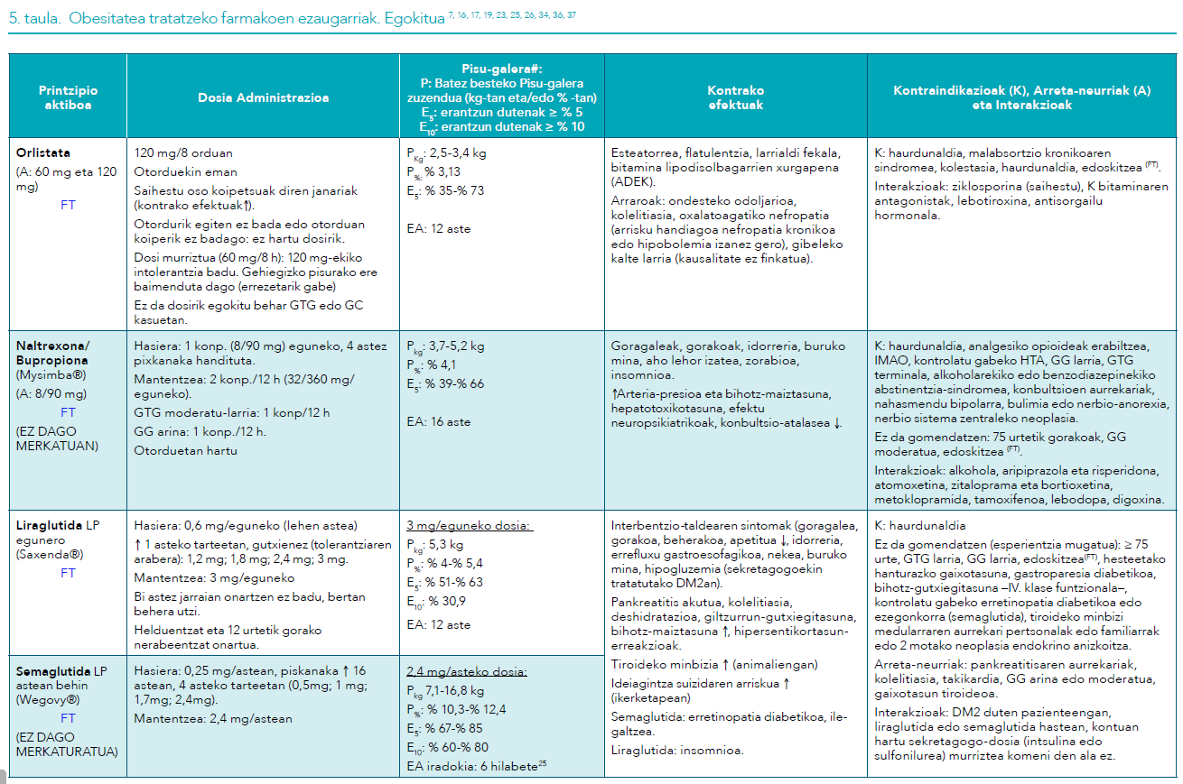

Slide 23
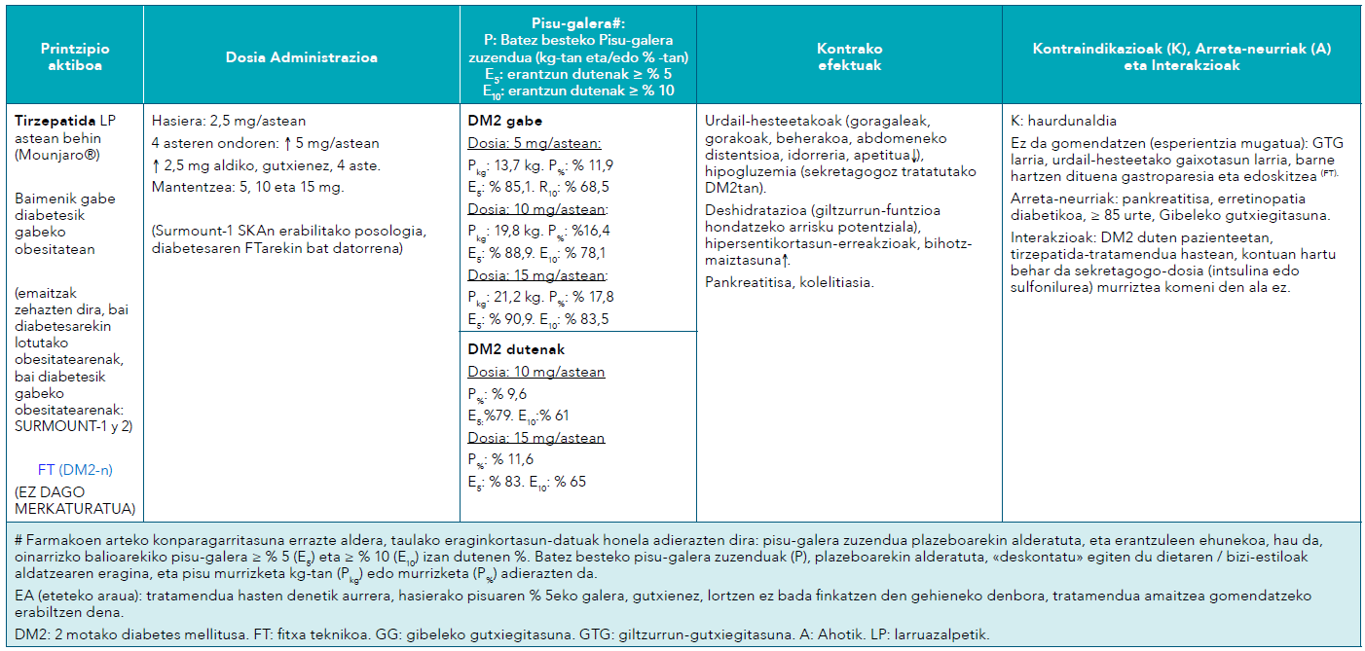

Slide 24

Funtsezko ideiak
Egungo inguru obesogenikoan, obesitatearen prebentzioak populazio- eta gizarte-ikuspegi bat eskatzen du; abiatu beharreko politiketan, elikagai osasungarrien eskuragarritasuna erraztu eta ariketa fisikoa bultzatu behar da.
Obesitatearen prebentzioa kritikoa da haurtzaroan eta nerabezaroan.
Obesitatearen hasierako tratamendua bizimoduaren aldaketak eragiteko esku-hartzeetan datza: dieta osasungarria, kaloria-murrizketarekin batera, jarduera fisikoa areagotzea eta portaera aldatzea.
Tratamendu farmakologikoa gorde behar da bakarrik obesitatea edo gehiegizko pisua eta pisuarekin lotutako komorbilitatea duten pertsonentzat, baldin eta bizi-estiloen gaineko esku-hartzearekin ez bada lortu % 5eko pisu-galera gutxienez. Farmakoak eraginkorrak izan daitezen, nahitaezkoa da beti bizi-estiloa ere aldatzea.
Farmakoek pisua murrizteko duten eragina txikiagoa da diabetikoengan.
Tratamendu farmakologikoa etetean, pisua azkar berreskuratzen dela ikusten da, eta horrek pentsarazten du epe luzerako tratamenduak behar direla. Hala ere, saiakuntza klinikoek iraupen mugatua dutenez, epe luzerako segurtasun-datuak falta dira.
Oraingoz, ez da argitaratu daturik obesitaterako baimendutako farmakoek gertaera kardiobaskularren inguruan duten eragina erakusten duenik.
Liraglutida, semaglutida, tirzepatida eta halako farmakoak (azken hori oraindik ez da baimendu diabetesik gabeko obesitatean) pisua galdu behar duten pertsonentzat aurrerapena izan daitezkeen arren, ez dituzte ordezkatzen obesitatea eta horri lotutako gaixotasunak prebenitzeko beharrezkoak diren irismen handiagoko politikak. Zalantza dago farmako horiek biztanleriaren sektore zabaletan eta epe luzean erabiltzearen segurtasunari dagokionez.

Slide 25
Bibliografia eta informazio gehiagorako…
31 Liburukia, 5 Zb 2023

